Slide 1
SQL injection

Slide 2
อะไรคือ SQL Injection ?
SQL Injection เป็นหนึ่งในช่องโหว่ที่ร้ายแรงและพบได้มากเป็นอันดับต้น ๆ ของช่องโหว่ในเว็บแอพพลิเคชั่นจนถูกจัดให้เป็นช่องโหว่อันดับ 1 ในOpen Web Application Security Project (OWASP TOP 10)
ทั้งในปี 2010 และ 2013 ในบทนี้เราจะมาอธิบายถึงรูปแบบการโจมตีด้วย SQL Injection รวมถึงลักษณะของ SQL Injection ประเภทต่าง ๆ เช่น Blind SQL Injection และ Piggy-backed Queries พร้อมทั้งวิธีที่นักพัฒนาเว็บสามารถนำไปประยุกต์ใช้ในการป้องกันการโจมตีประเภทนี้

Slide 3
เรามารู้จักกับ SQL
ต้องยอมรับว่าในปัจจุบัน ฐานข้อมูล นับว่าเป็นส่วนประกอบสำคัญในเว็บแอพพลิเคชั่นเกือบทุกเว็บ เนื่องด้วยฐานข้อมูลเป็นแหล่งที่ใช้ในการเก็บข้อมูลของเว็บแอพพลิเคชั่น ไม่ว่าจะเป็นข้อมูลผู้ใช้งาน ข้อมูลกระดานสนทนา หรือข้อมูลอื่น ๆที่แตกต่างกันไปตามชนิดของเว็บ เรียกได้ว่าการทำงานระหว่างเว็บ
แอพพลิเคชั่นและฐานข้อมูลนั้นมีความสัมพันธ์กันอย่างใกล้ชิด โดยปกติเมื่อเว็บแอพพลิเคชั่นต้องการเรียกดู แก้ไข เพิ่ม หรือลบข้อมูลในฐานข้อมูลก็จะส่งสิ่งที่เรียกว่า SQL statement หรือเรียกอีกชื่อ SQL query ไปให้กับฐานข้อมูล ดังนั้นเราสามารถเรียกได้ว่า SQL เป็นภาษาที่ใช้ในการสั่งการฐานข้อมูลนั่นเอง

Slide 4
ประเภทของฐานข้อมูล
ฐานข้อมูลในปัจจุบันแบ่งออกเป็น 2 ประเภทใหญ่ ๆ นั่นคือ relational database และ NoSQL database โดย relational database นั้นเป็นฐานข้อมูลที่ได้รับความนิยมมาก่อนเนื่องและใช้ภาษา SQL ในการควบคุม ส่วน NoSQL database เช่น MongoDB นั้นเป็นฐานข้อมูลที่เกิดขึ้นมาในภายหลังและไม่ได้ใช้ภาษา SQL ในการควบคุม ดังนั้นจะเห็นได้ว่าฐานข้อมูลประเภท relational database เท่านั้นที่มีโอกาสเกิดช่องโหว่ประเภท SQL Injection

Slide 5
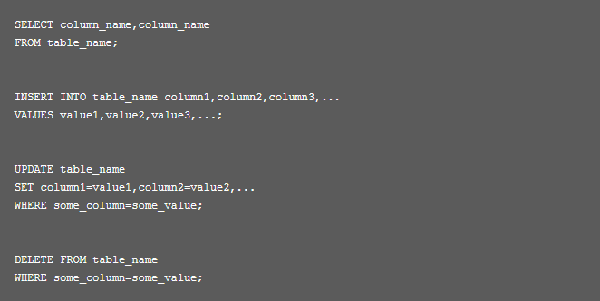
โครงสร้าง SQL statement อย่างง่าย
SQL statement ที่นิยมใช้กันบ่อยประกอบไปด้วย 4 ฟังก์ชันนั่นคือ การเรียกดูข้อมูล (SELECT) การเพิ่มข้อมูล (INSERT) การแก้ไขข้อมูล (UPDATE) และการลบข้อมูล (DELETE) ในฐานข้อมูล โครงสร้างของ SQL statement อย่างง่ายดังตัวอย่างด้านล่าง

Slide 6
MySQL และ PHP
MySQL และ PHP เป็น 2 เทคโนโลยีที่ใช้ในการสร้างเว็บแอพพลิเคชั่นที่ได้รับความนิยมเนื่องด้วยความง่ายในการพัฒนาและเป็น opensource เพื่อให้การอธิบาย SQL injection เป็นไปอย่างง่ายในบทความนี้จะขอใช้ซอร์สโค้ดที่เขียนอยู่ในภาษา PHP ที่ใช้ติดต่อกับ MySQL เป็นหลักในการอธิบาย

Slide 7
SQL Injection Example
ให้ลองพิจารณาซอร์สโค้ดในเว็บแอพพลิเคชั่นซึ่งประกอบไปด้วย 2 ไฟล์ คือ login_check.php และ login_form.php ด้านล่าง

Slide 8
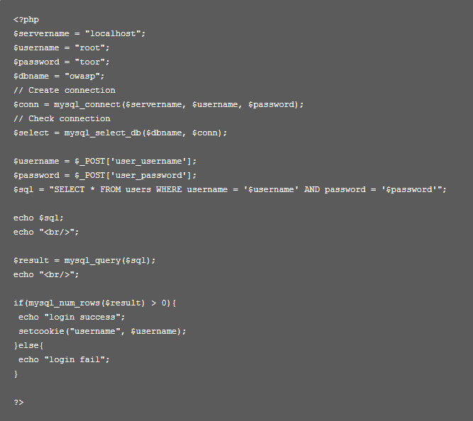
login_check.php

Slide 9
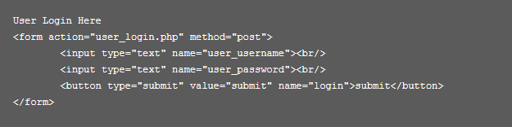
login_form.php

Slide 10
อธิบายการทำงาน
ไฟล์ PHP สองไฟล์ด้านบนเป็นตัวอย่างเว็บแอพพลิเคชั่นที่มีช่องโหว่ SQL Injection อยู่ โดยไฟล์ login_form.php ทำหน้าที่แสดงแบบฟอร์มให้ผู้ใช้งานทำการกรอก username และ password เพื่อยืนยันตัวบุคคล เมื่อผู้ใช้งานทำการกรอกข้อมูลลงใน login_form.php และกด submit แล้วข้อมูล username และ password จะถูกส่งต่อไปที่ไฟล์ login_check.php เพื่อทำการตรวจสอบว่า username และ password ที่ส่งมาตรงกับข้อมูลในฐานข้อมูลหรือไม่ จะเห็นได้ว่าไฟล์ login_check.php จะทำการส่ง SQL query ชนิด SELECT ไปยังฐานข้อมูลโดยนำ username และ password มาประกอบให้เป็น SQL query ที่สมบูรณ์ หากฐานข้อมูลตรวจสอบว่า username และ password ตรงกับข้อมูลที่เก็บอยู่ในฐานข้อมูลก็จะทำการส่งข้อมูลกลับมาให้ login_check.php แต่หากพบว่าไม่ตรงก็จะไม่ส่งข้อมูลกลับมาให้ login_check.php จะเห็นได้ว่า login_check.php จะทำการแสดงผลว่า login success หาก username และ password นั้นถูกต้องและ login fail ในทางกลับกัน
*เพื่อให้เป็นการง่ายแก่การอธิบาย login_check.php จะทำการแสดงผล SQL statement ที่สร้างขึ้นมาด้วย

Slide 11
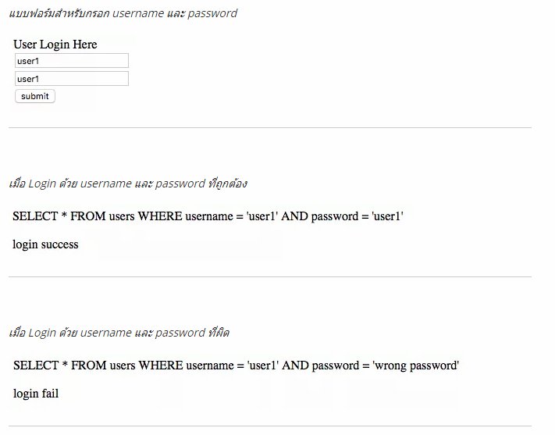

Slide 12
Bypassing Authentication
ช่องโหว่ SQL Injection ของการตรวจสอบการ login ดังกล่าวเกิดจากการที่ login_check.php นำ ข้อมูลที่ได้รับมาจากผู้ใช้งาน มาสร้างเป็น SQL statement โดยไม่ได้ตรวจสอบก่อนว่าข้อมูลที่ส่งมานั้นถูกต้องและไม่เป็นอันตรายต่อเว็บหรือไม่ จากข้อผิดพลาดดังกล่าวทำให้ผู้ไม่หวังดีสามารถส่งข้อมูลเพื่อเปลี่ยนแปลง SQL statement ให้ทำงานผิดพลาดได้
จะเห็นได้ว่า SQL statement ที่ถูกสร้างขึ้นจะประกอบไปด้วย

Slide 13
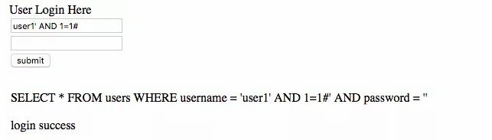
ซึ่ง $username และ $password เป็นข้อมูลที่ได้รับมาจากผู้ใช้งานโดยตรง
หากผู้ใช้งานหรอกข้อมูล user1′ AND 1=1# เข้ามาใน field ของ username ก็จะทำให้เกิด SQL statement ดังตัวอย่างด้านล่างนี้

Slide 14

ซึ่งจะเห็นได้ว่าเครื่องหมาย # เป็นเครื่องหมายที่ใช้ในการ commend ของ SQL statement ทำให้ SQL statement ด้านบนมีค่าเท่ากับ
ดังนั้นฐานข้อมูลจะไม่ทำการตรวจสอบ password ที่ส่งมาเลย จึงทำให้ผู้ไม่หวังดีสามารถ
login ด้วย username ไหนก็ได้ในฐานข้อมูล

Slide 15
SQL Injection รูปแบบอื่น
Bypassing Authentication นับว่าเป็น 1 ในรูปแบบของ SQL Injection ที่พบได้บ่อย แต่ในความเป็นจริงแล้วยังมีรูปแบบการโจมตีด้วย SQL Injection อีกหลายชนิด แบ่งตามจุดมุ่งหมายและวิธีการ ตัวอย่าง SQL Injection อื่น ๆ ที่เป็นที่รู้จักได้แก่
Piggy-backed Queries เป็นการส่ง SQL query คำสั่งที่ 2 แนบไปกับ SQL query อันแรก
Blind SQL Injection เป็นการทำ SQL injection ที่ไม่สนใจข้อมูลที่ได้รับกลับมาจากฐานข้อมูล

Slide 16
Piggy-backed Queries
Piggy-Backed Queries เป็นอีกหนึ่งรูปแบบของ SQL Injection ที่มีความร้ายแรงต่อความปลอดภัยและข้อมูลของเว็บแอพพลิเคชั่นอย่างมาก เนื่องจาก Piggy-Backed Queires อนุญาตให้ผู้ไม่หวังดีส่ง SQL query ได้อย่างอิสระโดยไม่มีข้อจำกัดหลักการของ Piggy-backed queries คือ ผู้ไม่หวังดีจะทำการใส่ SQL statement แนบมากับข้อมูลที่ส่งมาให้กับเก็บแอพพลิเคชั่น

Slide 17
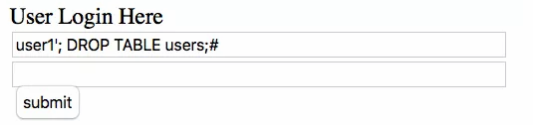
ตัวอย่าง Piggy-backed Queries
SQL statement ที่ได้จะเป็น

Slide 18
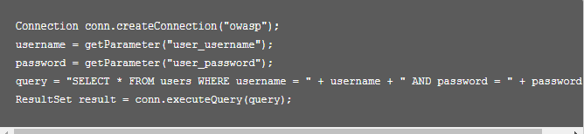
จะเห็นได้ว่าฐานข้อมูลจะได้รับ SQL query สองคำสั่งคือ คำสั่ง SELECT และ คำสั่ง DROP หากฐานข้อมูลทำการประมวลผลทั้งสองคำสั่งข้อมูลผู้ใช้งานทั้งหมดก็จะถูกลบไปจากฐานข้อมูล
อย่างไรก็ตาม Piggy-backed Query ไม่สามารถใช้งานได้กับฟังก์ชัน mysql_query เนื่องจาก mysql_query รับ query ได้เพียง 1 คำสั่งต่อฟังก์ชัน แต่ว่าหากเป็นภาษาอื่น เช่น Java ที่ใช้ฟังก์ชัน executeQuery ในการส่ง SQL query การโจมตีด้านบนก็มีโอกาสที่จะประสบผลสำเร็จ
ตัวอย่างซอร์สโค้ด Java ที่เชื่อมต่อกับ MySQL ที่มีช่องโหว่ในการทำ piggy-backed queries

Slide 19

Blind SQL Injection
Blind SQL Injection Attack เป็นอีกหนึ่งประเภทของ SQL Injection Attack โดยผู้โจมตีจะใช้วิธีการในการส่งคำถาม true false เพื่อเก็บรวบรวมข้อมูล เหมือนกับการเล่นตอบคำถาม ใช่ หรือ ไม่ กับฐานข้อมูล
ตัวอย่างเช่น หากเว็บไซต์ขายของออนไลน์แห่งหนึ่ง มีหน้าที่ใช้ในการแสดงรายละเอียดสินค้าโดยการรับข้อมูลเป็น id ของสินค้าดังตัวอย่างด้านล่าง

Slide 20
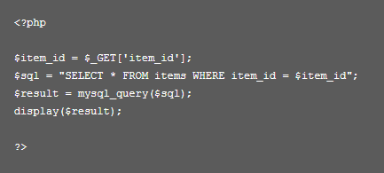
ในกรณีผู้ไม่หวังดีอาจจะพอเดาได้ว่าเว็บแอพพลิเคชั่นจะทำการรับ item_id แล้วนำไปสร้าง SQL query ในการส่งไปยังฐานข้อมูลเพื่อดึงข้อมูลสินค้าออกมาแสดง
ตัวอย่างซอร์สโค้ด

Slide 21


ดังนั้นหากผู้ไม่หวังดีทำการส่ง
SQL statement ที่ได้ก็จะเป็น
ดังนั้น หากเว็บแอพพลิเคชั่นยังแสดงผลสินค้าได้เหมือนปกติในครั้งที่ 1 และไม่แสดงผลสินค้าในครั้งที่ 2 ผู้ไม่หวังดีก็สามารถที่จะคาดเดาได้ว่าเว็บแอพพลิเคชั่นนี้น่าจะมีช่องโหว่ SQL Injection

Slide 22
ความเชื่อผิดๆเกี่ยวกับ SQL Injection

Slide 23
ความเข้าใจผิดของทีมรักษาความปลอดภัยที่คิดว่าอุปกรณ์ IPS โดยทั่วไป รวมทั้ง Next Generation Firewall/IPS สามารถป้องกันการโจมตีแบบ SQL Injection ได้ เนื่องจากอุปกรณ์เหล่านี้เน้นไปที่การตรวจจับการโจมตีตามรูปแบบที่มีอยู่ในฐานข้อมูล (Signature-based) เป็นหลัก ซึ่งเป็นไปไม่ได้ที่จะตรวจจับ SQL Injection ที่สามารถระบุคำสั่ง SQL ได้อย่างหลากหลายรวมทั้งคำสั่งที่ฝังลงไปก็เป็นเพียงแค่ข้อความภาษาอังกฤษทั่วไปที่ผู้ใช้กรอกลงไปเท่านั้น

Slide 24
ประโยคเด็ดที่ว่า “บริษัทเราเป็นบริษัทเล็กๆ ไม่ตกเป็นเป้าหมายหรอกน่า” ก็เป็นแนวคิดที่ผิดอย่างมาก ไม่ว่าจะเป็นข้อมูลบัตรเครดิตของบริษัทขนาดใหญ่ หรือขนาดเล็กก็มีค่าเท่ากันในสายตาของแฮ็คเกอร์ แถมบริษัทเล็กๆนี่ระบุความปลอดภัยไม่สูงมากนี่และ คือเหยื่ออันโอชะโดยแท้จริง

Slide 25
สรุป
ในความจริงแล้ว SQL Injection ยังสามารถนำไปประยุกต์ได้อีกหลายรูปแบบ ไม่ว่าจะเป็นการพยายามใส่ข้อมูล SQL ให้ผิดพลาดเพื่อให้ฐานข้อมูลแสดง error ออกมา โดย error นั้นก็จะให้ข้อมูลเกี่ยวกับ table และ column ใน SQL statement เพื่อให้ผู้โจมตีนำไปวิเคราะห์และสร้าง SQL statement ในการโจมตีได้ดียิ่งขึ้น ในบทความต่อไปผมจะมาพูดถึงการป้องกัน SQL Injection ให้ได้ผลและข้อควรปฏิบัติในการพัฒนาเว็บไซต์ให้มีความปลอดภัยต่อการโจมตี

Slide 26
จัดทำโดย
นายพีรพัฒน์ เผ่าพงษ์ไทย No.2
นายภาคภูมิ เทพารักษ์ No.5
นายสิรวิชญ์ ตันกร๊วด No.8
สาขาวิทยาการคอมพิวเตอร์ ปี3 ห้อง 2

